Slide 1


باشتراككم في قناة البوربوينت الإسلامي، سيشجعنا هذا على تقديم المزيد من عروض البوربوينت المجانية الهادفة والعالية الجودة، شكرً لكم.
جميع الحقوق محفوظة.
https://www.slideszone.net
https://www.youtube.com/@IslamicPowerPoint
https://www.buymeacoffee.com/islamicpowerpoint

Slide 2
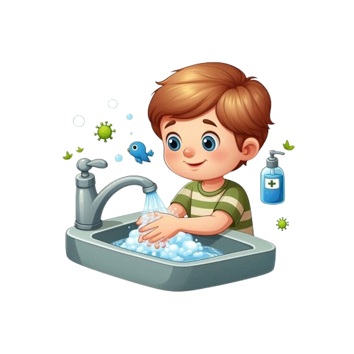
النظافة الشخصية
سرّ الصحة والسعادة!
قناة البوربوينت الإسلامي
youtube.com/@IslamicPowerPoint

Slide 3



ما هي النظافة الشخصية؟
النظافة الشخصية تعني أن نعتني بأنفسنا ونحافظ على أجسامنا نظيفة وصحية.

Slide 4




لماذا النظافة مهمة؟
تمنع انتشار الجراثيم.
تجعلنا نشعر بالانتعاش.
يحبنا الناس أكثر عندما نكون نظيفين.
نحمي أنفسنا من الأمراض.

Slide 5
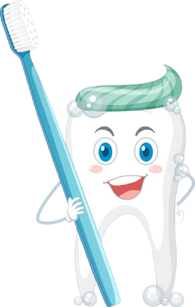
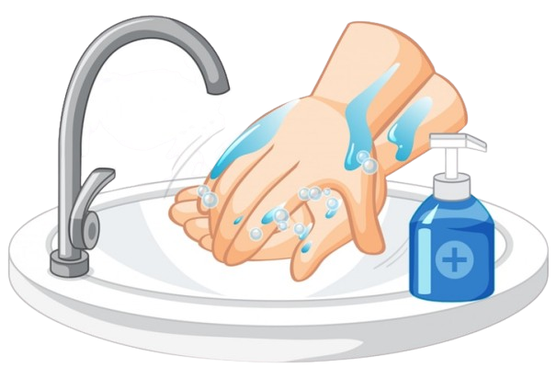
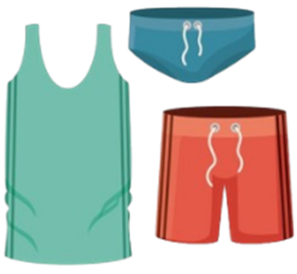
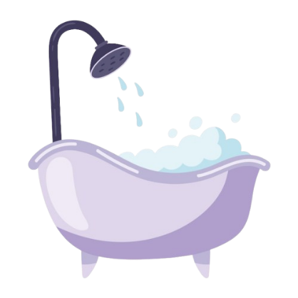
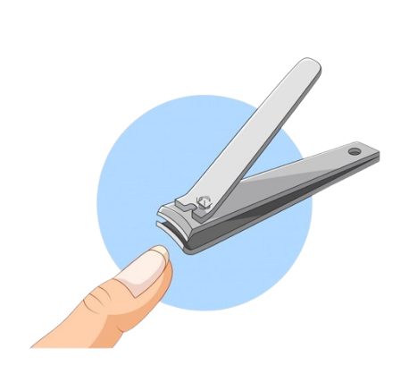
عادات النظافة اليومية.
غسل اليدين قبل وبعد الأكل.
الاستحمام بانتظام.
تنظيف الأسنان مرتين يوميًا.
تقليم الأظافر.
تغيير الملابس الداخلية يوميًا.

Slide 6
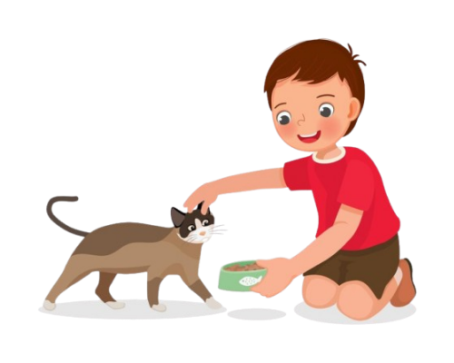
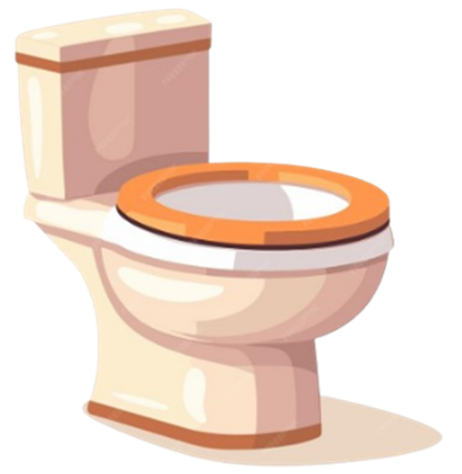
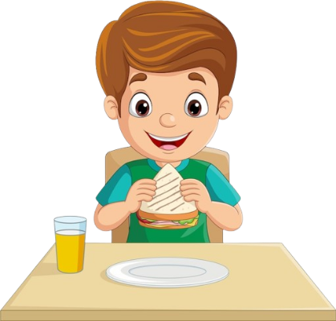
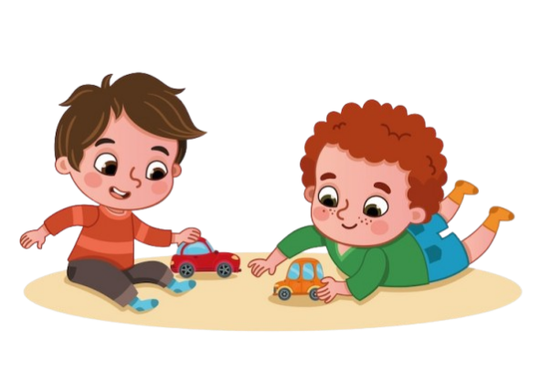
متى نغسل أيدينا؟
بعد اللعب.
قبل الأكل.
بعد دخول الحمام.
بعد لمس الحيوانات.

Slide 7




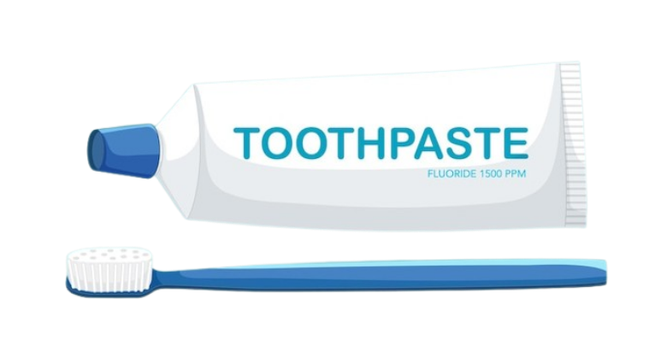
أدوات النظافة الشخصية.
فرشاة ومعجون الأسنان.
صابون.
شامبو.
منشفة نظيفة.
مشط.

Slide 8
صح أم خطأ؟
اختر العلامة الصحيحة أمام العبارات التالية:
أغسل أسناني قبل النوم.
ألبس نفس الملابس كل يوم.
أستحم مرة في الأسبوع فقط.
أغسل يدي قبل الطعام.
إجابة صحيحة
إجابة خطأ
❌
✔️
إجابة صحيحة
إجابة خطأ
❌
✔️
إجابة صحيحة
إجابة خطأ
❌
✔️
إجابة صحيحة
إجابة خطأ
❌
✔️

Slide 9

نظافتي… دليل على حُسن تربيتي.

